Slide 1
Pit senai
Thiago Daisuke Yokoi Ozawa
Renato Castro

Slide 2
Propósta
Um sistema de simples utilização para controle de estoque, vendas e dados de funcionários e clientes;

Slide 3
O que o sistema precisa fazer
Gerar ordens e notas de vendas;
Registrar entrada e saida de itens do estoque e movimento diário do caixa;
Realizar o fechamento do caixa;
Cadastrar e atualizar dados de funcionários, clientes e fornecedores;
Cadastrar produtos, formas de pagamento e categorias de produtos;
Realizar devoluções;

Slide 4

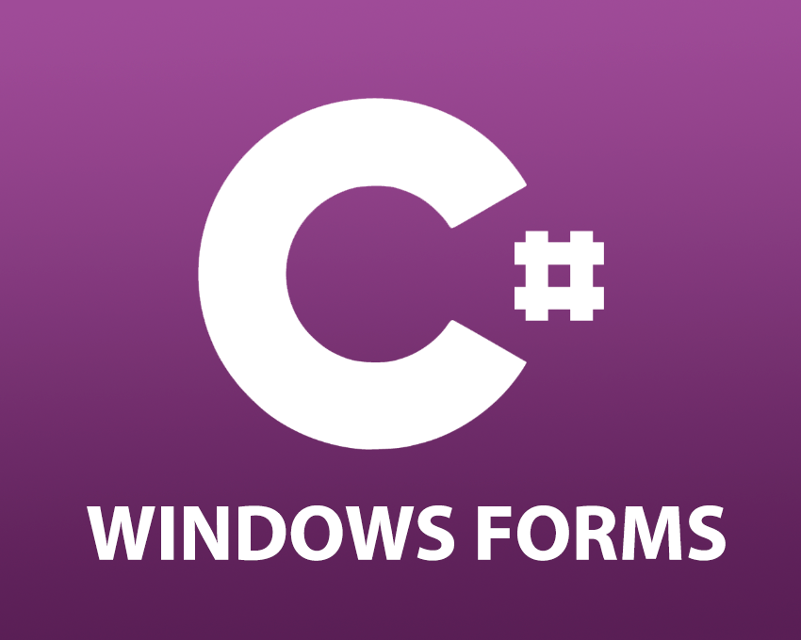
Tecnologias usadas

Slide 5
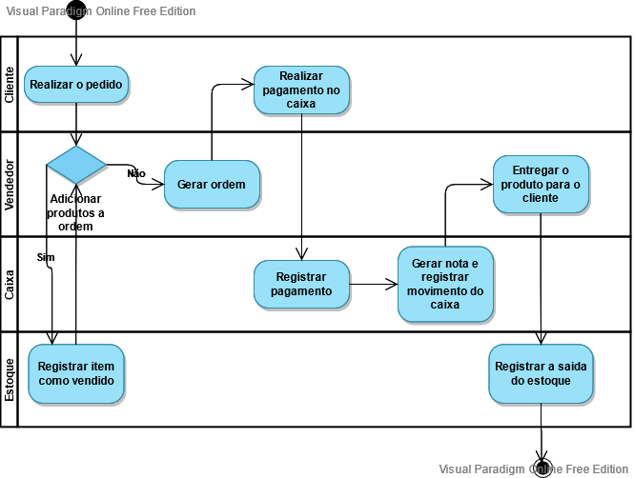
Diagrama básico De uma venda

